Slide 1
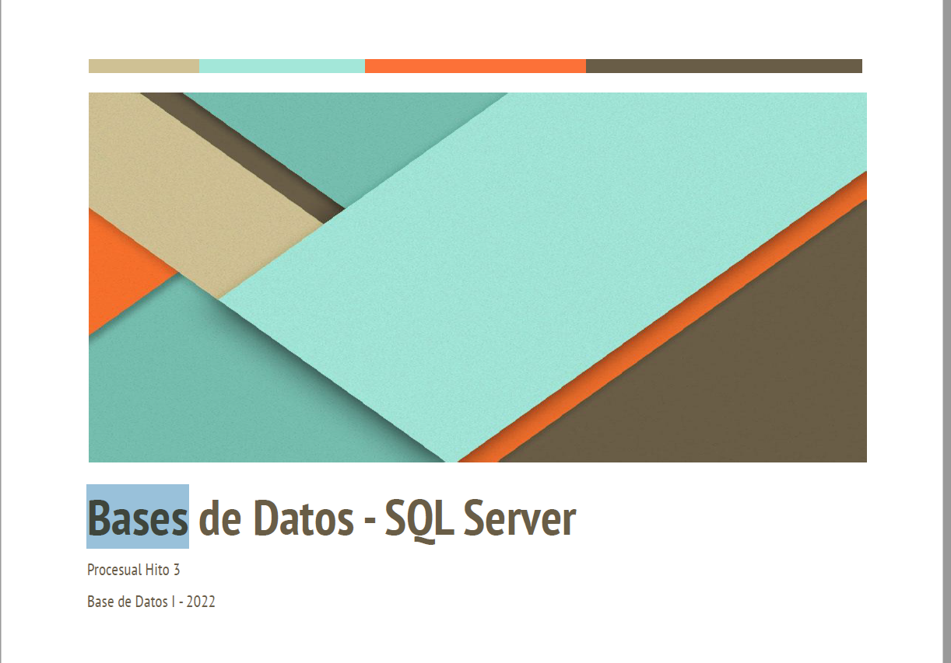
BASE DE DATOS PRAC
Nombre completo: Joel Reynaldo Condori Tumiri

Slide 2
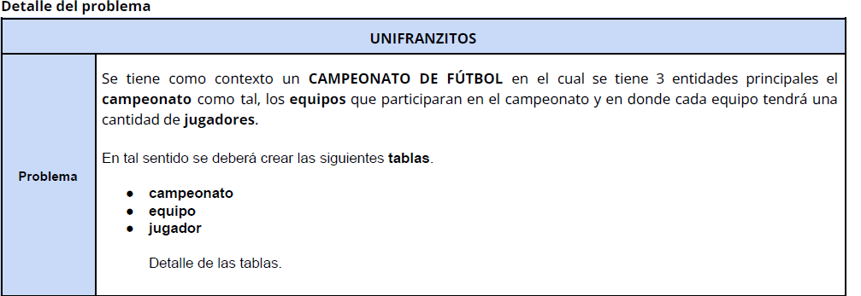

Diseñe un sistema de Base de Datos Relacional utilizando el gestor de Base de Datos SQL Server teniendo como
premisa el uso de buenas prácticas en diseño de la base de datos aplicados al siguiente escenario.

Slide 3
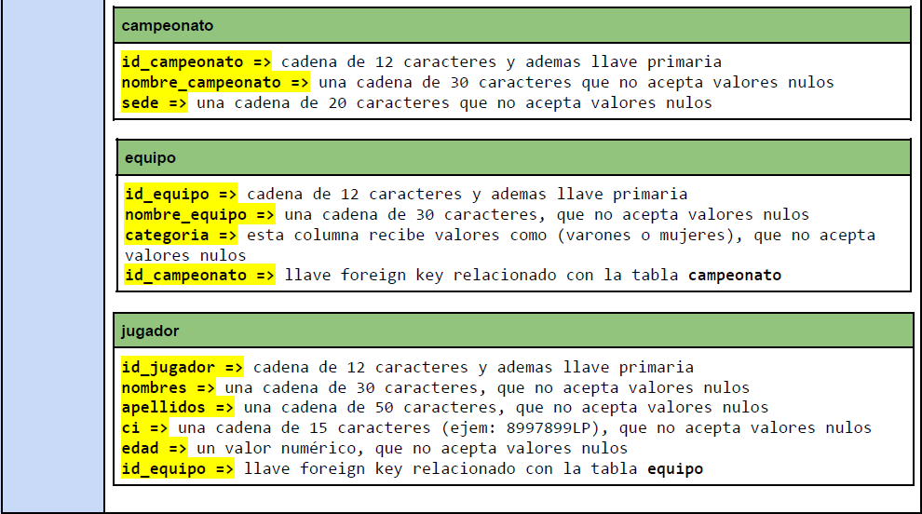
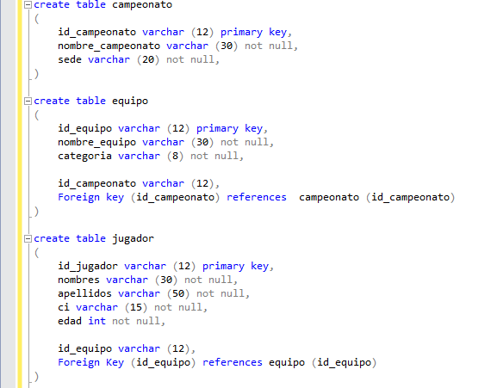
MANEJO DE CONCEPTOS DE FOREIGN KEY Y PRIMARY KEY
CREANDO LAS TABLAS EN SQL SERVER

Slide 4
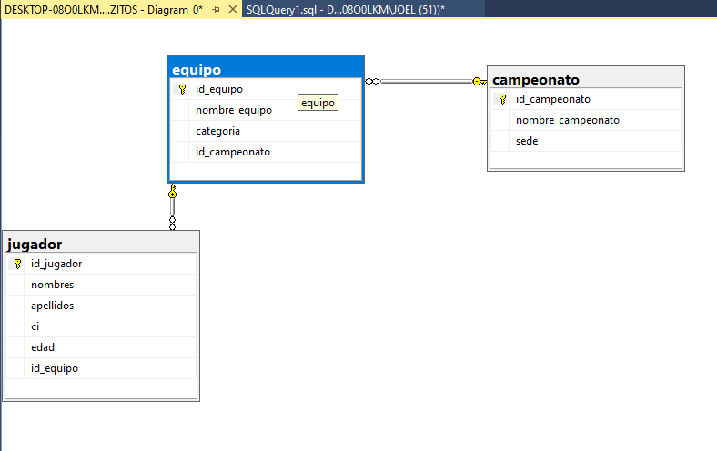
DIAGRAMA DE LAS TABLAS

Slide 5
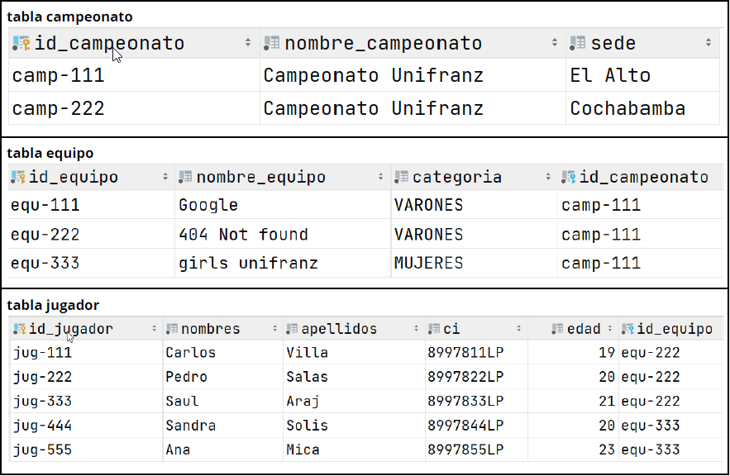
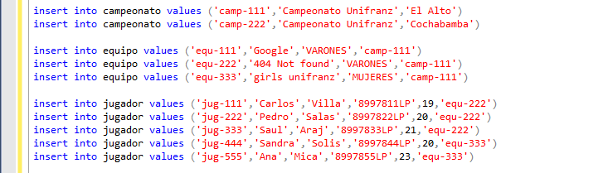
REGISTRO PARA CADA TABLA

Slide 6
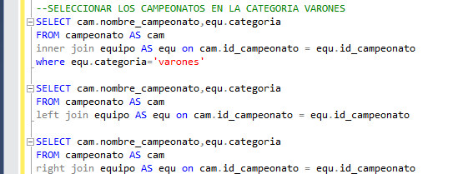
MANEJO DE CONSULTAS
Ejemplo de INNER JOIN
Ejemplo de LEFT JOIN
Ejemplo de RIGHT JOIN

Slide 7
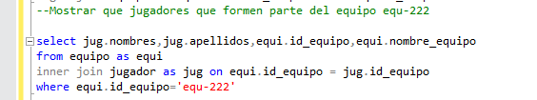

Mostrar que jugadores que formen parte del equipo equ-222

Slide 8
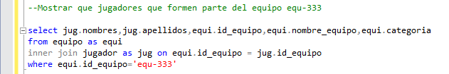

Mostrar que jugadores que formen parte del equipo equ-333

Slide 9


Mostrar aquellos jugadores mayores o igual a 21 años

Slide 10


Mostrar a todos los estudiantes en donde su apellido empiece con la letra S.

Slide 11


Mostrar que equipos forman parte del campeonato camp-111 y además sean de la categoría MUJERES.

Slide 12


Mostrar el nombre del equipo del jugador con id_jugador igual a jug-333

Slide 13
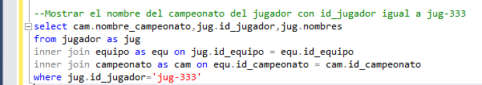

Mostrar el nombre del campeonato del jugador con id_jugador igual a jug-333

